Slide 1
PONTIFICIA UNIVERSIDAD JAVERIANA
Procesamiento de Lenguaje Natural · Entrega 2
EDA avanzado, representación de textos
y propuesta metodológica
Análisis computacional de la jurisprudencia de la Corte Constitucional de Colombia (1992–2021)
23.742 sentencias · 1992–2021 · corpus público Hugging Face (CC-BY-4.0)
Integrantes
Erika Valeria Rivera Jiménez
Julián Guillermo Carrillo Meneses
Carlos Andrés Garnica Salazar
Oscar Andrés Prieto Moreno
Octubre de 2026
Notes:
Presentamos la Entrega 2 del proyecto de Procesamiento de Lenguaje Natural sobre jurisprudencia constitucional colombiana. La entrega profundiza el analisis del corpus, entrega el conjunto de datos medido, define la representacion de los textos y propone la metodologia de modelado.

Slide 2
Problema y objetivo
Problema
• Corpus extenso y formulaico. ≈11.000 palabras por documento; estructura formal, fórmulas de estilo y citas repetidas.
• Sin anotaciones. el tipo de providencia y el año deben inferirse del texto; no hay etiquetas temáticas.
• Lectura manual inviable. 23.742 documentos y ≈261 millones de palabras; la información relevante se dispersa entre plantillas.
• Recursos escasos. la literatura documenta escasez de recursos legales anotados en español para América Latina.
▪ Aporte. un corpus depurado, medido y documentado es un aporte en sí mismo.
Objetivo del proyecto
– Validar que la entrada sea una providencia.
– Determinar su área temática constitucional.
– Identificar los artículos de la Constitución Política que la sustentan.
– Situarla en su contexto jurisprudencial.
Esta entrega (requisitos 1–5 y 7)
• Correcciones y modificaciones vs E1.
• EDA avanzado sobre el corpus completo.
• Conjunto de datos medido (parquet + muestra).
• Representación de los textos (TF-IDF sobre lemas).
• Propuesta metodológica de modelado.
• Alcance: 1992–2021 (2021 parcial: 20 documentos).
PLN · Entrega 2 · Pontificia Universidad Javeriana
2
Notes:
El problema es de PLN aplicado: extraer conocimiento de un acervo enorme y sin metadatos. El objetivo del proyecto es un sistema de apoyo que valide la providencia, determine su area tematica, identifique los articulos de la Constitucion que la sustentan y la situe en su contexto jurisprudencial. Esta entrega cubre los requisitos 1 a 5 y 7: EDA avanzado, dataset medido, representacion y propuesta metodologica.

Slide 3
Corpus y correcciones respecto a la Entrega 1
Corpus de análisis
Modificaciones reales respecto a la E1
• Dataset medido. parquet de 23.742 filas × 12 columnas con texto, texto limpio y métricas por documento.
• EDA extendido. n-gramas, colocaciones, lemas/stems/POS, MTLD, granularidad y recursos léxicos.
• Visualizaciones. siete figuras nuevas; las de la E1 se conservan.
• Unidad validada. sentencia 97,17 % vs subsentencia 4,64 % (criterio pre-registrado de +15 pp).
• Periodos. contraste léxico 1992–2001 / 2002–2011 / 2012–2021 ejecutado (log-odds).
• Representación y metodología. TF-IDF sobre lemas y propuesta de modelado definidas.
23.742
sentencias depuradas
T 17.099 · C 6.246 · SU 397
tutela · constitucionalidad · unificación
1992–2021
2021 parcial: 20 documentos
8 exclusiones
6 autos · 2 fragmentos HTML
99,97 %
extracción de id y año por regex
Hugging Face (CC-BY-4.0)
relatoría de la Corte Constitucional
Las cifras canónicas de la E1 (23.742 documentos; 260.988.316 / 250.012.101 palabras) no requirieron corrección.
PLN · Entrega 2 · Pontificia Universidad Javeriana
3
Notes:
El corpus se mantiene identico en cifras: 23.742 sentencias T/C/SU, 1992-2021, con 8 exclusiones documentadas. Los cambios frente a la Entrega 1 son extensiones verificadas: dataset medido, EDA extendido, siete figuras nuevas, unidad de analisis validada, analisis por periodos y la representacion con la propuesta metodologica.

Slide 4
Limpieza del texto: pipeline reproducible
Decisión. ocho pasos medibles sobre el corpus completo; la misma transformación se aplica al corpus y a las stopwords (306 formas efectivas).
1. Conversión del texto a minúsculas.
2. Protección temporal de la ñ para que no se pierda en NFD.
3. Normalización Unicode (NFD) y eliminación de diacríticos (artículo → articulo).
4. Filtro de caracteres: solo letras [a-zñ]; fuera dígitos, puntuación y símbolos.
5. Colapso de espacios múltiples.
6. Tokenización por separación en espacios (exacta tras limpiar).
7. Filtro de ruido: descarta t, c, p (claves y citas de página) y la abreviatura art.
8. Stopwords NLTK del español normalizadas con el mismo criterio: 306 formas (84 acentuadas corregidas).
Por qué así: la literatura muestra que el preprocesamiento altera los resultados y depende del corpus y la tarea (HaCohen-Kerner et al., 2020); cada paso queda documentado y es reproducible.
PLN · Entrega 2 · Pontificia Universidad Javeriana
4
Notes:
La limpieza tiene ocho pasos medibles y documentados, aplicados al corpus completo. La misma transformacion se aplica al corpus y a la lista de stopwords: quedan 306 formas efectivas. El filtro de ruido descarta restos de claves de relatoria y citas de pagina antes de contar.

Slide 5
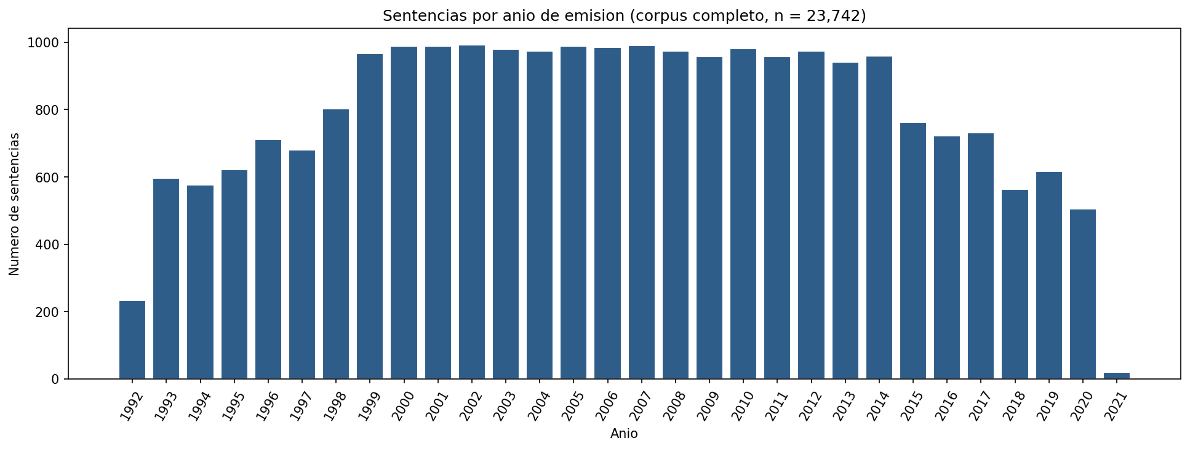
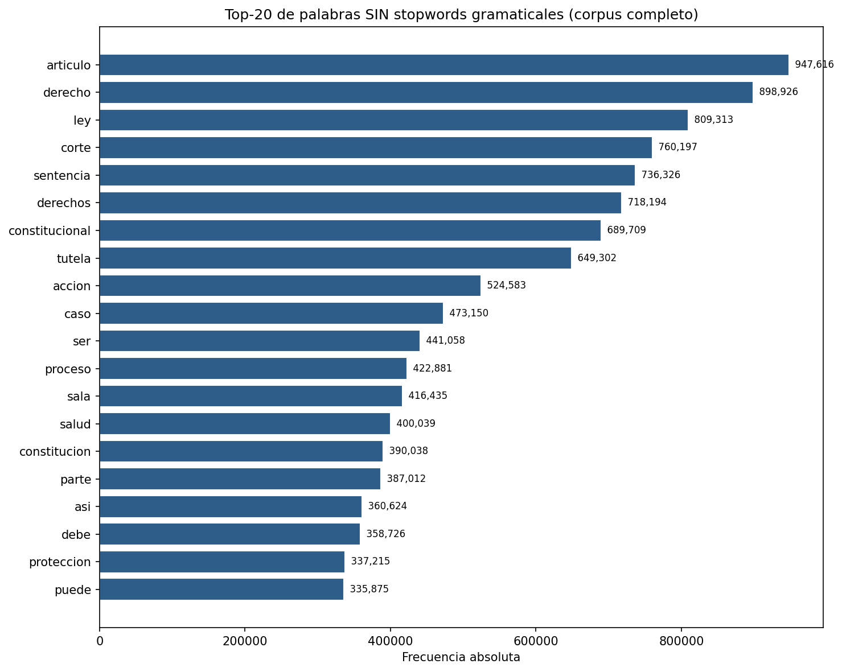
Medidas globales y distribución temporal
Medidas globales
• Documentos. 23.742 (T 17.099 · C 6.246 · SU 397).
• Palabras crudas. 260.988.316.
• Palabras limpias. 250.012.101.
• Stopwords. 121.205.437 (48,48 % de las limpias).
• Sin stopwords. 128.806.664.
• Promedios por documento. 10.992,68 crudas / 10.530,37 limpias.
• Mediana de lemas. 7.116 (p25: 3.959; p75: 12.654); palabras limpias: mediana 7.158.
• Vocabulario. 224.468 formas · 195.959 lemas · 121.696 stems.
Distribución temporal: estable 1999–2014 (rango de 941 en 2013 a 992 en 2002); descenso 2015–2020; 2021 parcial (20 documentos).
Sentencias por año de emisión (1992–2021).
PLN · Entrega 2 · Pontificia Universidad Javeriana
Top-20 de palabras sin stopwords.
5
Notes:
Los conteos son reales sobre el corpus completo: 260 millones de palabras crudas y 250 millones limpias. Las stopwords pesan 48,48 por ciento de los tokens limpios. El volumen anual es estable entre 1999 y 2014 y desciende despues; 2021 es parcial. Sin stopwords emerge el lexico juridico dominante.

Slide 6
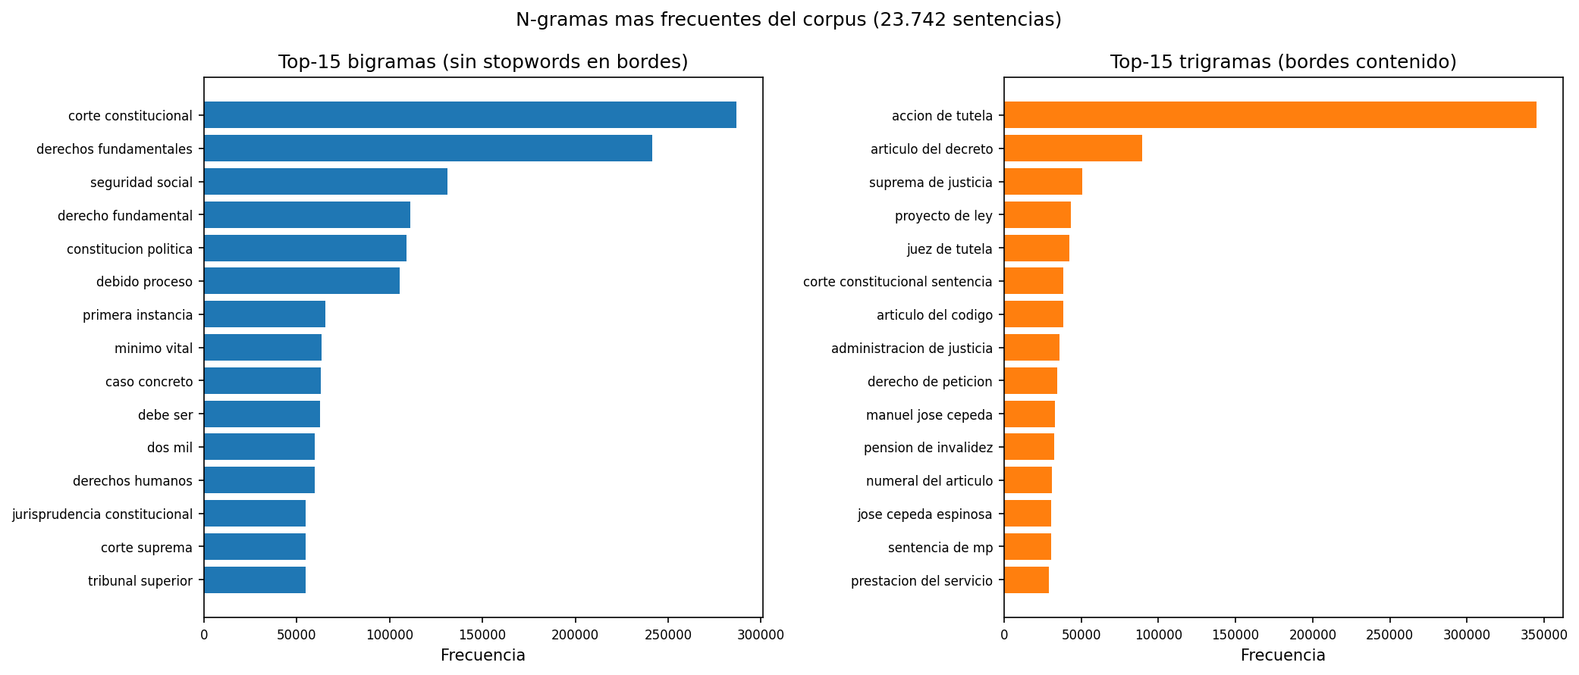
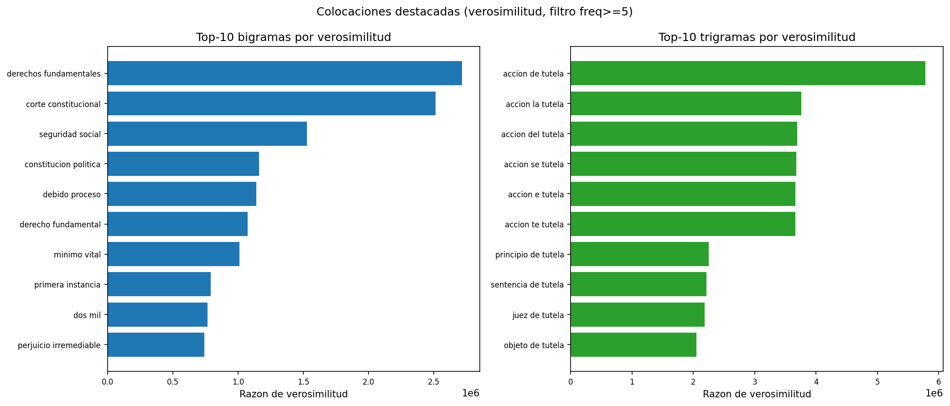
N-gramas y colocaciones
N-gramas más frecuentes
• Bigramas. corte constitucional (286.786) · derechos fundamentales (241.467) · seguridad social (131.119).
• Trigramas. accion de tutela (344.893) · articulo del decreto (89.352) · juez de tutela (42.253).
• Fórmulas. el 82,7 % de los trigramas guardados tiene palabra intermedia vacía (accion de tutela).
Validación manual (20 colocaciones)
• Frecuencia. 55 % de fórmulas válidas.
• PMI. 0 %: ordena ruido y fragmentos no españoles.
• LLR. 75 %: equilibra frecuencia y asociación → medida principal.
Top-15 de bigramas y trigramas.
Colocaciones por razón de verosimilitud (top-10).
PLN · Entrega 2 · Pontificia Universidad Javeriana
6
Notes:
El corpus es fuertemente formulaico: accion de tutela es el trigrama mas frecuente y el 82,7 por ciento de los trigramas tiene palabra intermedia vacia. La validacion manual de 20 colocaciones da 75 por ciento de formulas validas con la razon de verosimilitud, frente a 55 por ciento de la frecuencia y 0 por ciento del PMI; por eso la LLR sera la medida principal.

Slide 7
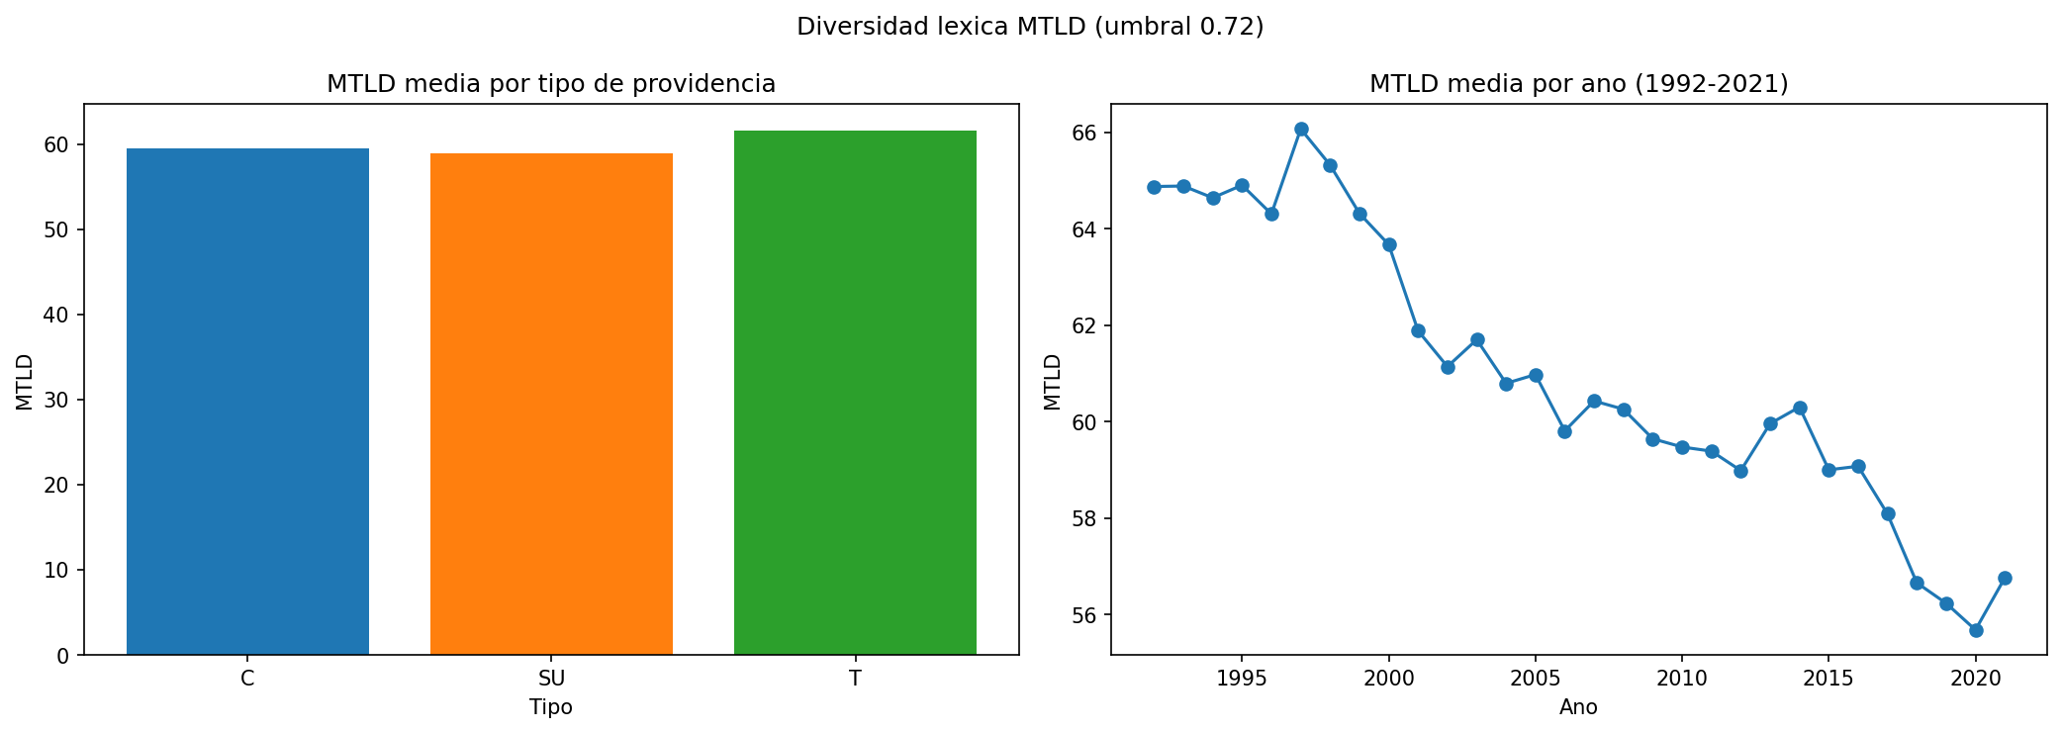
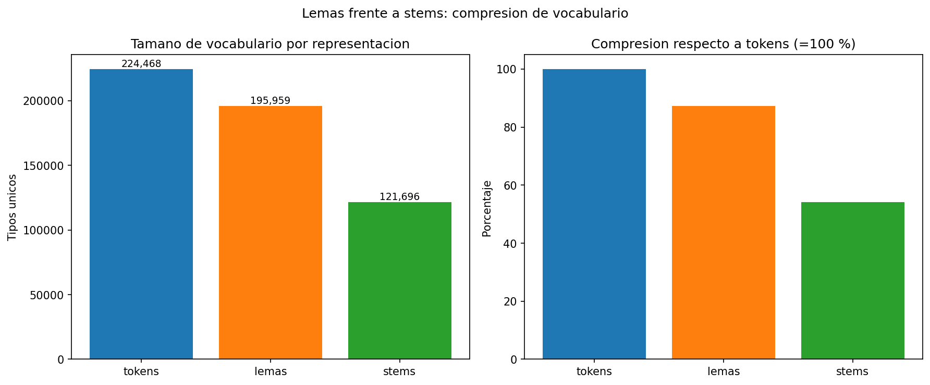
Diversidad léxica (MTLD) y morfología
Diversidad léxica (MTLD)
• Global. 61,03; por tipo: T 61,63 > C 59,54 > SU 58,88.
• Periodos. 64,32 → 60,37 → 58,53 (1992–2001 / 2002–2011 / 2012–2021).
• Tendencia. pendiente −0,32 por año (r = −0,328; p < 0,001).
Morfología
• Vocabulario. 224.468 formas → 195.959 lemas (87,3 %) → 121.696 stems (54,2 %).
• POS. NOUN 22,58 % · ADP 20,45 % · DET 15,57 %.
• Lectura. lematizar reduce el vocabulario manteniendo la legibilidad: base del TF-IDF.
MTLD por tipo de providencia y por año.
Compresión del vocabulario: formas, lemas y stems.
PLN · Entrega 2 · Pontificia Universidad Javeriana
7
Notes:
La diversidad lexica desciende de forma sostenida en las tres decadas: de 64,32 a 58,53, con una pendiente de menos 0,32 por ano. La lematizacion reduce el vocabulario de 224.468 formas a 195.959 lemas conservando la legibilidad, y la distribucion POS es coherente con el registro juridico.

Slide 8
Recursos léxicos y ontologías
Candidatas evaluadas
• EuroVoc / MultiEURLEX. tesauro multilingüe (español) de derecho de la UE; multietiqueta; aplicabilidad parcial (no mapea la CP ni la tutela).
• LKIF. ontología formal OWL de conceptos jurídicos; aplicabilidad baja; útil como patrón de modelado.
• ELI / ECLI. esquemas de identificación y metadatos; no son vocabularios temáticos (aplicabilidad nula como contenido).
• LegalRuleML / Akoma Ntoso. marcado de reglas y estructura; baja a corto plazo (anotación manual costosa).
Decisión
• No se adopta ninguna ontología externa tal cual.
• Taxonomía ligera derivada de la Constitución Política: títulos y capítulos → bloques temáticos.
• Artículos 1–380 → etiquetas finas.
• Respaldo “derecho a X” para las tutelas.
• EuroVoc en español: solo referencia de comparación.
Condiciona el diseño de etiquetas de la propuesta metodológica (diapositiva 11).
PLN · Entrega 2 · Pontificia Universidad Javeriana
8
Notes:
Evaluamos cuatro candidatas internacionales. Ninguna cubre el espanol juridico colombiano: EuroVoc es parcial, LKIF es un patron de modelado, ELI/ECLI no son vocabularios tematicos y LegalRuleML exige anotacion manual costosa. La decision es derivar una taxonomia ligera de la propia Constitucion Politica.

Slide 9
Conjunto de datos medido (requisito 3)
corpus_medido.parquet — 23.742 filas × 12 columnas
• Identificación. id · tipo · numero · ano.
• Textos. texto (crudo) · texto_limpio (normalizado; tokens de ruido filtrados).
• Métricas. n_chars_texto · n_palabras_raw · n_palabras_clean · n_stopwords · n_lemas · mtld.
• Adjuntos. corpus_medido_muestra.csv (100 filas por tipo y década) · diccionario_datos.md (14 variables) · lemas_por_doc.parquet.
Verificación
• 23.742 filas · 23.742 ids únicos.
• Sin nulos en claves ni en n_lemas/mtld.
• Sumas reconciliadas:
crudas 260.988.316 · limpias 250.012.101
stopwords 121.205.437 · lemas 248.533.344
caracteres 1.640.749.780
• Tamaño del archivo: 1.544,7 MB.
El archivo se adjunta en la carpeta datos/ junto al informe (formato legible y variables relevantes).
PLN · Entrega 2 · Pontificia Universidad Javeriana
9
Notes:
El dataset medido es un parquet de 23.742 filas por 12 columnas con el texto, el texto limpio y las metricas por documento. La construccion se valido con aserciones duras: sin nulos, ids unicos y sumas reconciliadas con las cifras canonicas. Se adjuntan muestra estratificada, diccionario de datos y copia de lemas por documento.

Slide 10
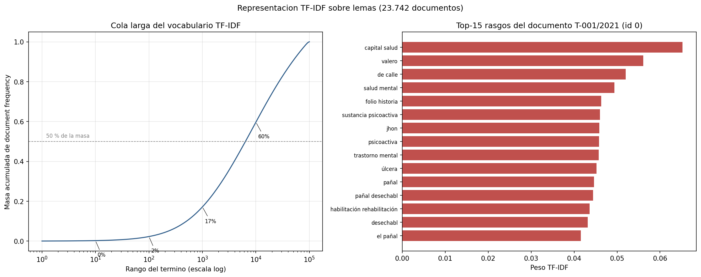
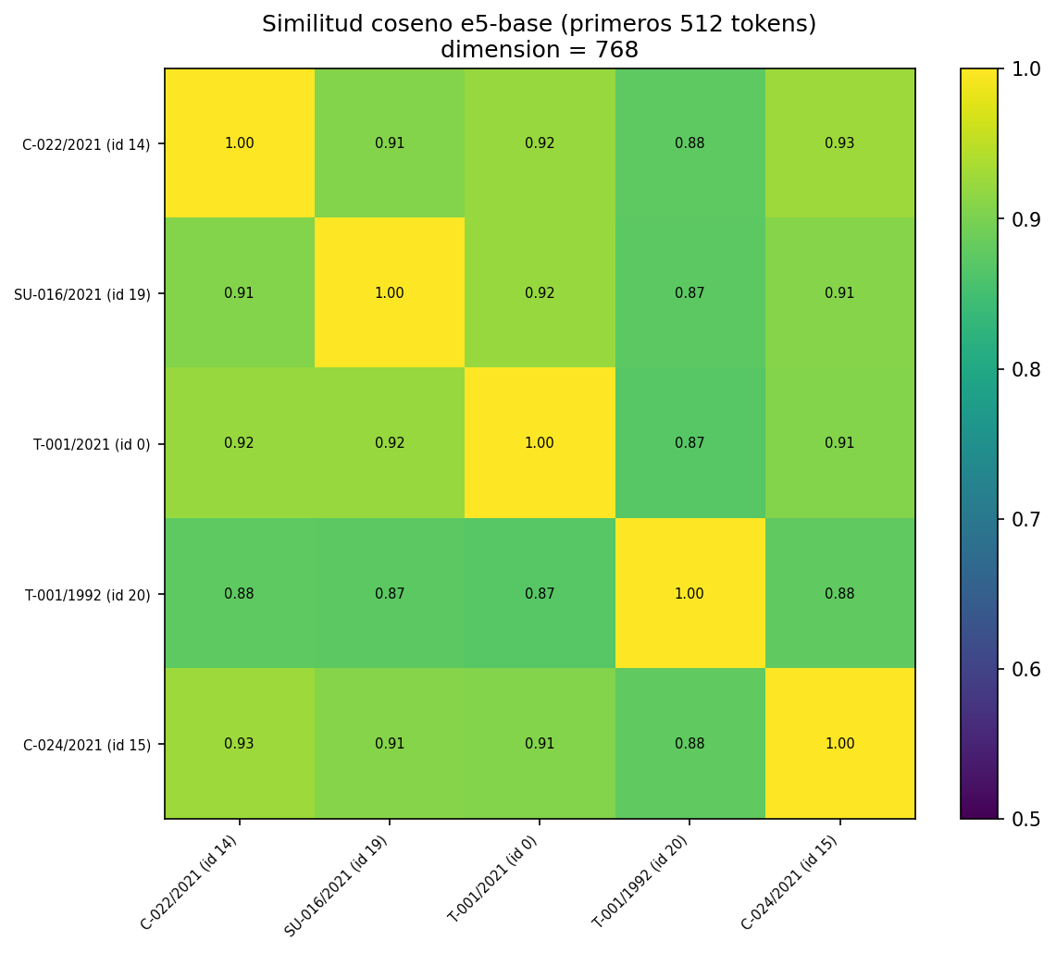
Representación: TF-IDF y embeddings
TF-IDF sobre lemas (representación principal)
• Configuración. 1–2 gramos · min_df=3 · 100.000 rasgos · frecuencia sublineal.
• Matriz. 23.742 × 100.000 · nnz 103.045.759 · esparsidad 95,66 % · ajuste 192,5 s.
• Cola larga. ≈2 % de la masa de frecuencia documental en los 100 primeros rasgos, ≈17 % en los 1.000 y ≈60 % en los 10.000.
• Ejemplo T-001/2021. 7.712 rasgos activos; mayor peso: capital salud (0,065) · valero (0,056) · de calle (0,052).
• Similitud T/C/SU. 0,24–0,25 con TF-IDF: discrimina por solapamiento léxico.
Embeddings contextuales (comparación)
• e5 multilingüe. 768 dimensiones · 5 documentos · 512 tokens · GPU.
• Similitud media. 0,899; en los mismos documentos 0,91–0,92 → complementarios (mayor costo, menor interpretabilidad).
TF-IDF: cola larga del vocabulario y top-15 rasgos del documento T-001/2021.
PLN · Entrega 2 · Pontificia Universidad Javeriana
Similitud coseno e5-base (5 documentos).
10
Notes:
La representacion principal es TF-IDF sobre lemas, interpretable y de bajo costo: la matriz tiene 95,66 por ciento de esparsidad y se ajusto en poco mas de tres minutos. Los embeddings contextuales se evaluaron como comparacion: capturan cercania semantica con mayor costo y menor interpretabilidad.

Slide 11
Propuesta metodológica de los modelos
Tarea. clasificación supervisada multi-clase: tipo de providencia (T/C/SU) como categoría inicial; área temática derivada de la CP como objetivo principal (etiquetas a validar).
Particiones. 70/15/15 estratificado (semilla 42, prueba intocable) · vectorizador ajustado solo con entrenamiento · partición a nivel de documento · evaluación cronológica complementaria.
Enfoque | Representación | Fortalezas y criterios
Línea base mayoritaria | — | Piso de comparación; macro-F1 y F1 por clase.
Clásica: modelos lineales | TF-IDF sobre lemas (1–2 gramos) | Interpretable, bajo costo; macro-F1, matriz de confusión, análisis de errores, costo.
Transformer en español | BETO con segmentación y agregación | Contexto y composicionalidad; costo de GPU y ventana de 512; robustez por periodo.
Criterios de evaluación: macro-F1 (principal, por el desbalance T 72,02 %) · F1 por clase · matriz de confusión · análisis cualitativo de errores · robustez por periodo y tipo · costo (tiempo, memoria, GPU).
PLN · Entrega 2 · Pontificia Universidad Javeriana
11
Notes:
La tarea es una clasificacion supervisada multi-clase: el tipo de providencia funciona como categoria inicial y el area tematica derivada de la Constitucion como objetivo principal, con etiquetas por validar. Las particiones son 70/15/15 estratificadas con prueba intocable y criterios anti-leakage. Se compararan la linea base mayoritaria, TF-IDF con modelos lineales y un transformer en espanol, con macro-F1 y analisis de errores como criterios.

Slide 12
Conclusiones y trabajo futuro
Conclusiones
• Corpus y dataset. 23.742 sentencias consolidadas; dataset medido verificado (12 columnas); cifras E1 sin corrección.
• Género formulaico. accion de tutela (344.893) domina; LLR 75 % como mejor medida de colocaciones.
• Diversidad y diacronía. MTLD 64,32 → 58,53; recambio temático: incoder/rupd → uariv/jep/coronavirus.
• Unidad validada. sentencia 97,17 % vs subsentencia 4,64 %.
• Representación y método. TF-IDF sobre lemas calculado (95,66 % de esparsidad); propuesta metodológica definida.
Trabajo futuro
• Validar las etiquetas temáticas con personas expertas.
• Comparar modelos (lineales vs transformer) con macro-F1 y análisis de errores.
• Evaluar embeddings de dominio y recuperación de fragmentos.
• Explorar resúmenes y extracción para la consulta de sentencias extensas.
El dataset medido, el EDA avanzado y la metodología dejan al proyecto listo para su fase de modelado.
Gracias · Preguntas
PLN · Entrega 2 · Pontificia Universidad Javeriana
12
Notes:
Cerramos con los cinco hallazgos principales: corpus y dataset consolidados, genero formulaico con LLR como mejor medida, diversidad decreciente con recambio tematico, unidad de analisis validada y representacion con metodologia definidas. El plan inmediato: validar etiquetas, comparar modelos, analizar errores y explorar embeddings y resumenes.

